Slide 1


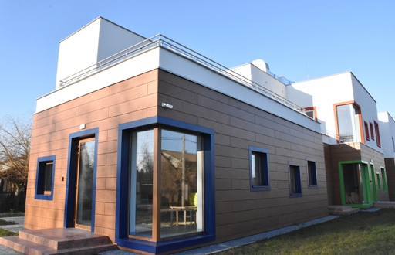
Konkurs Ekocyrkularni

Slide 2
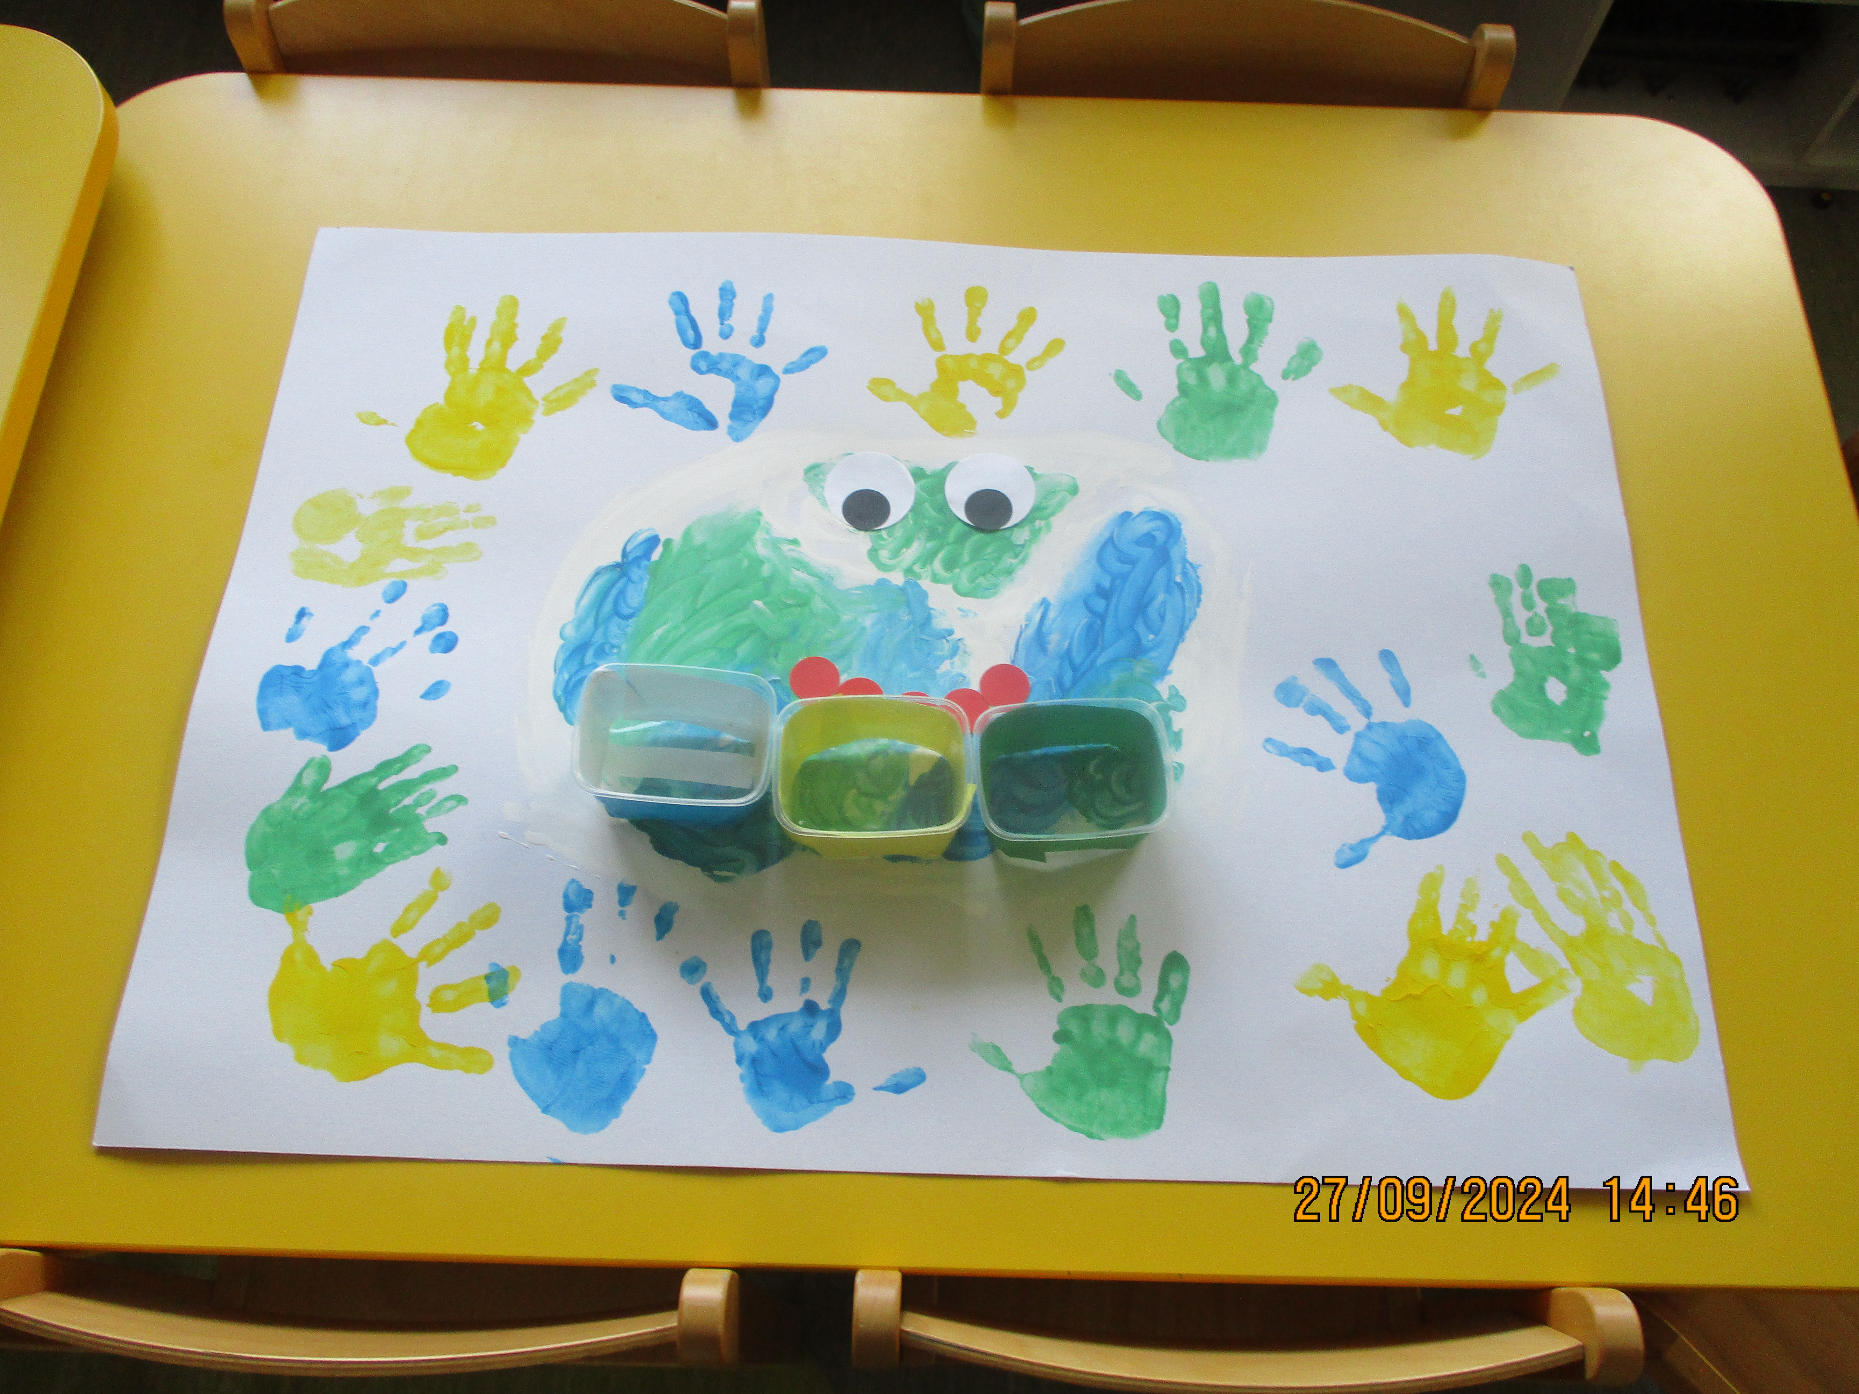
W dniu 27 września 2024 r Przedszkole zorganizowało
warsztaty pod hasłem ”Ekocyrkularni”.
Celem warsztatów było przekazanie dzieciom wiedzy o tym,
jak istotna prawidłowa gospodarka odpadami i ich ponowne
wykorzystywanie.

Slide 3
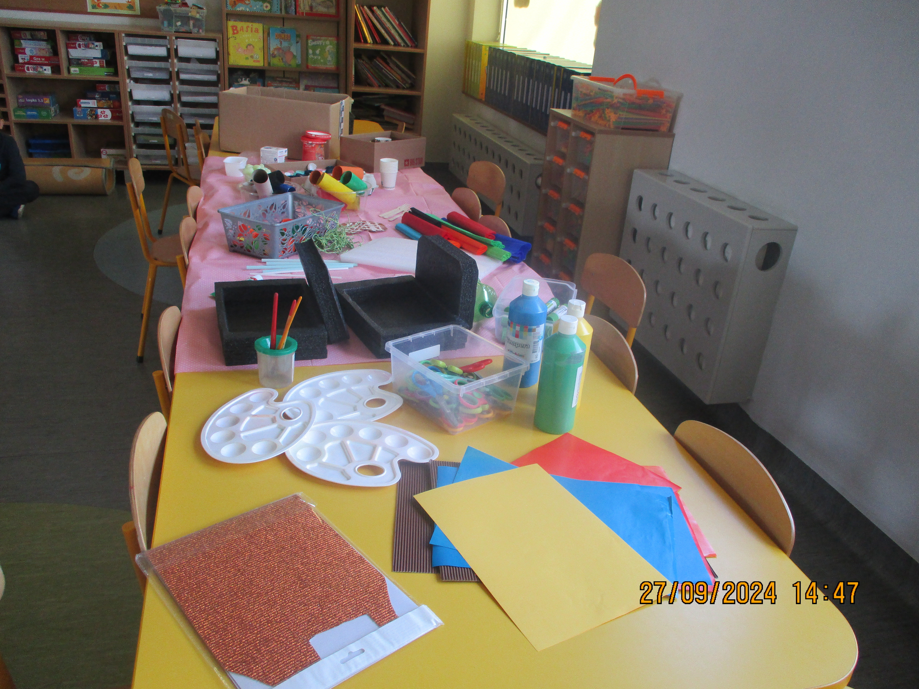

Slide 4
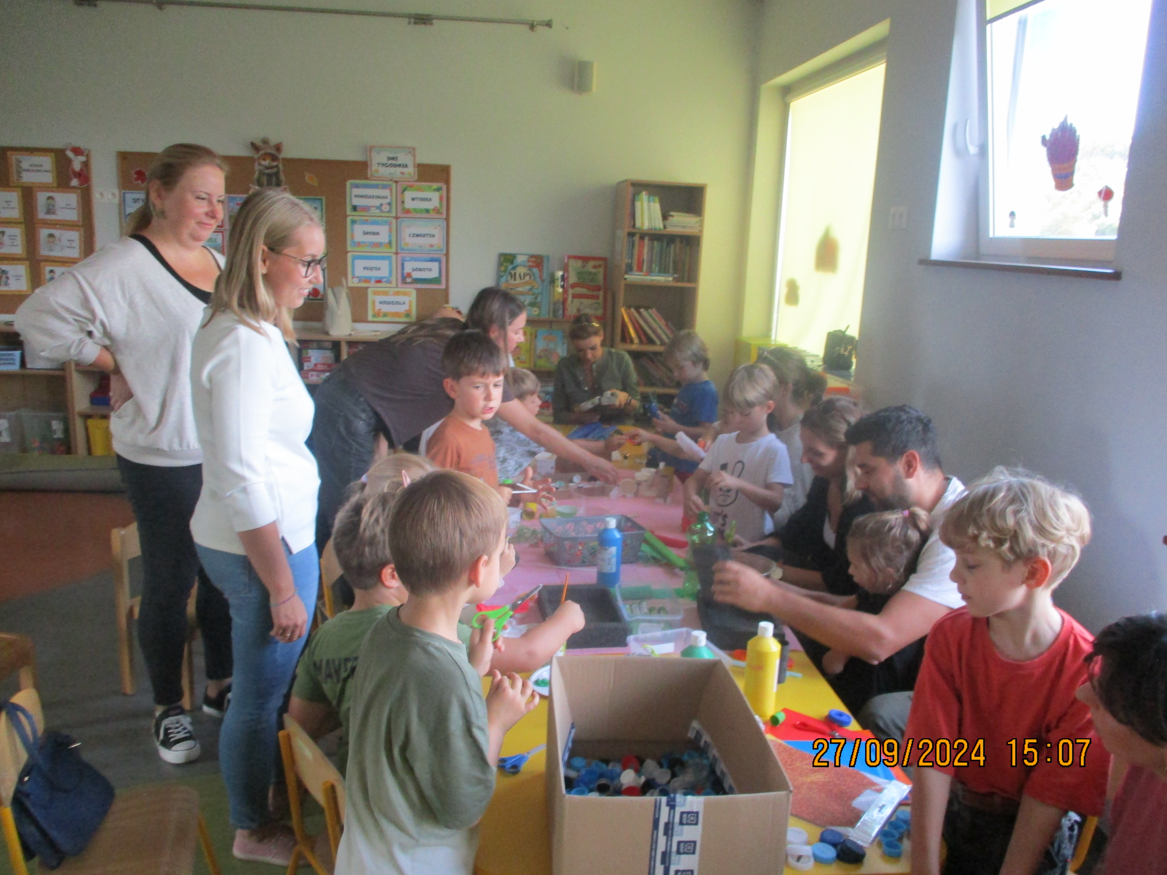
Warsztaty miały pokazać dzieciom, że każdy może przyczynić się
do poprawy stanu środowiska naturalnego poprzez ograniczenie
emisji odpadów do środowiska i ich ponowne wykorzystanie
w dowolny sposób.
Przykładem były zabawki, które dzieci wykonały w trakcie
warsztatów

Slide 5
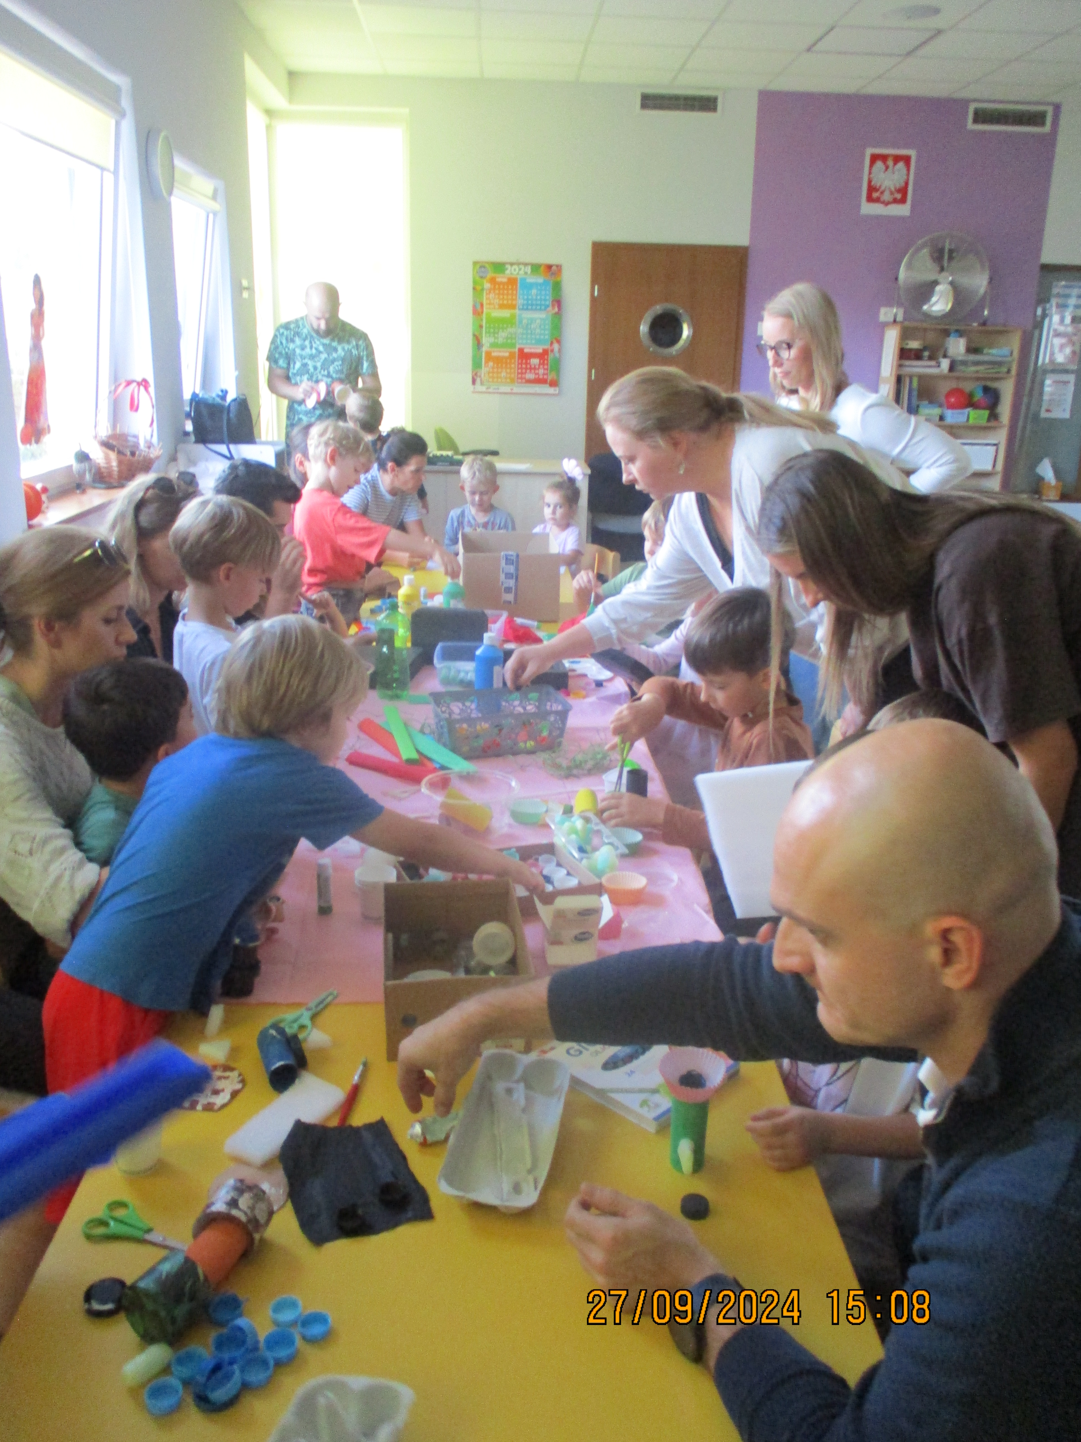
W warsztatach wspólnie z dziećmi uczestniczyli rodzice

Slide 6
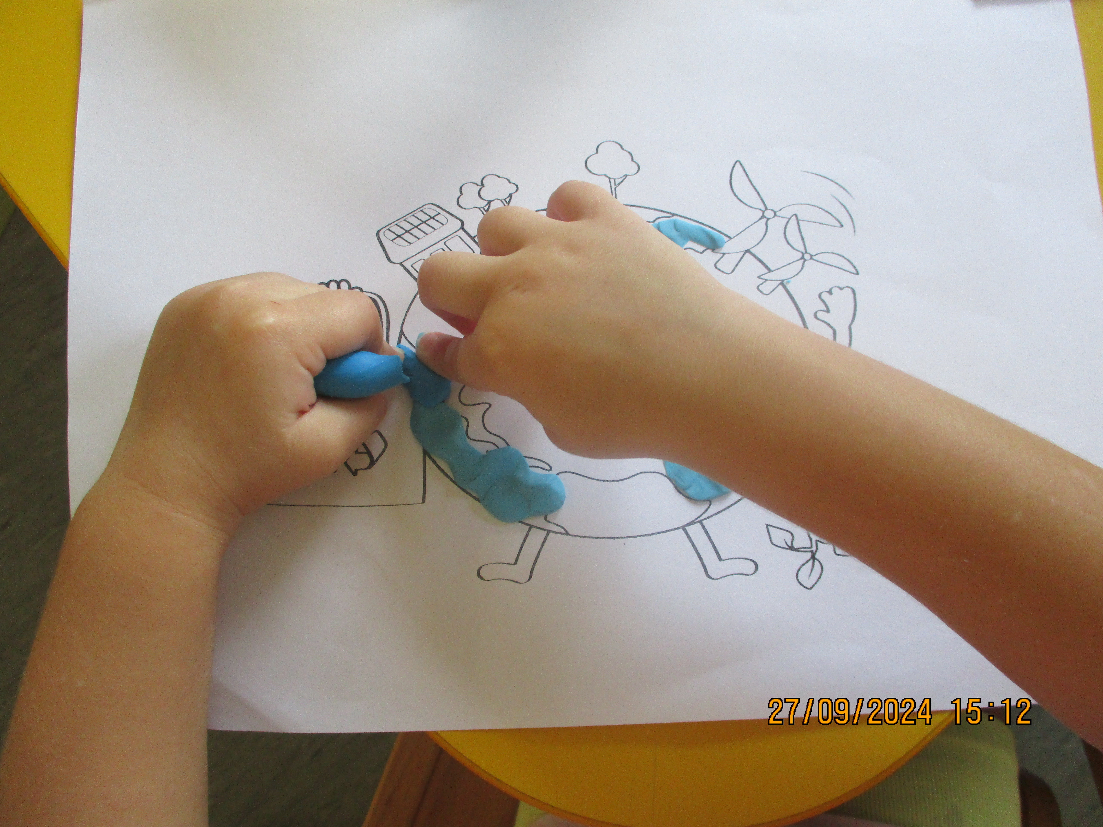

Slide 7
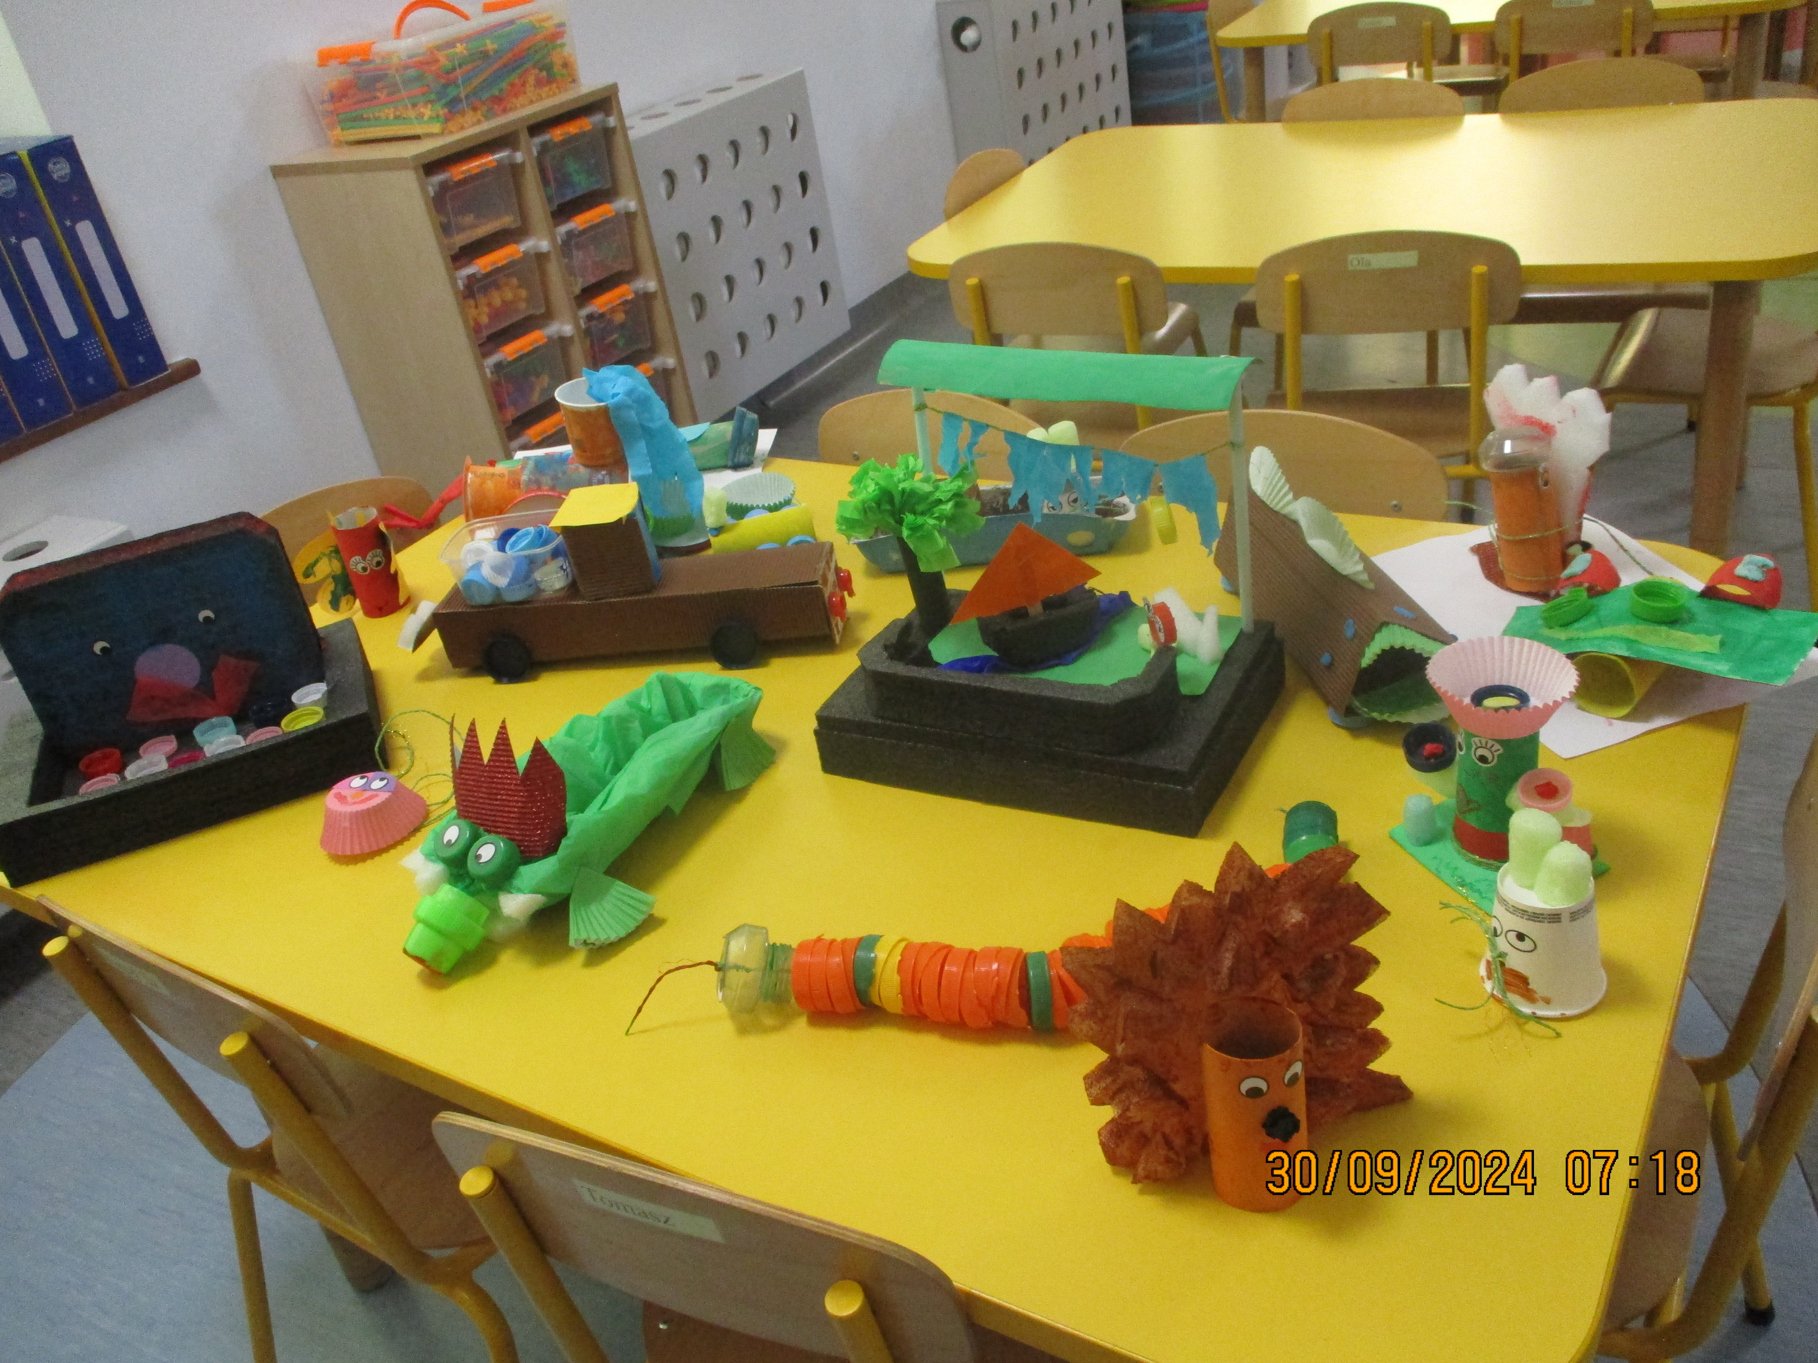
Kontynuacją warsztatów była mini wystawa
prac dzieci zorganizowana 30 września 2024
oraz zajęcia rytmiczne, gry i zabawy
z wykorzystaniem materiałów, które nadają
się do ponownego wykorzystania jako
np. pomoce „naukowe” (np. kubeczki
z tworzyw sztucznych w ramach zajęć
rytmicznych lub nakrętki do zabaw matematycznych)
Zajęcia pod hasłem „Ekocyrkuralni” był organizowane
również w dniach następnych”

Slide 8
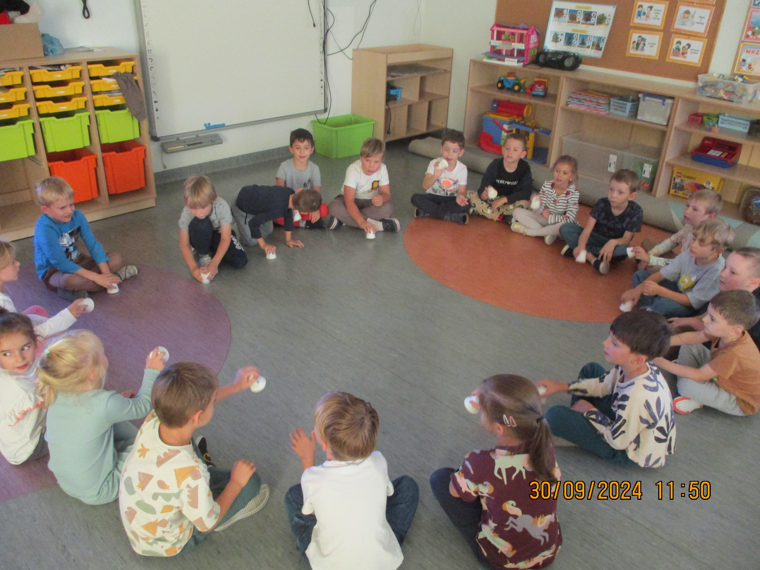

Slide 9
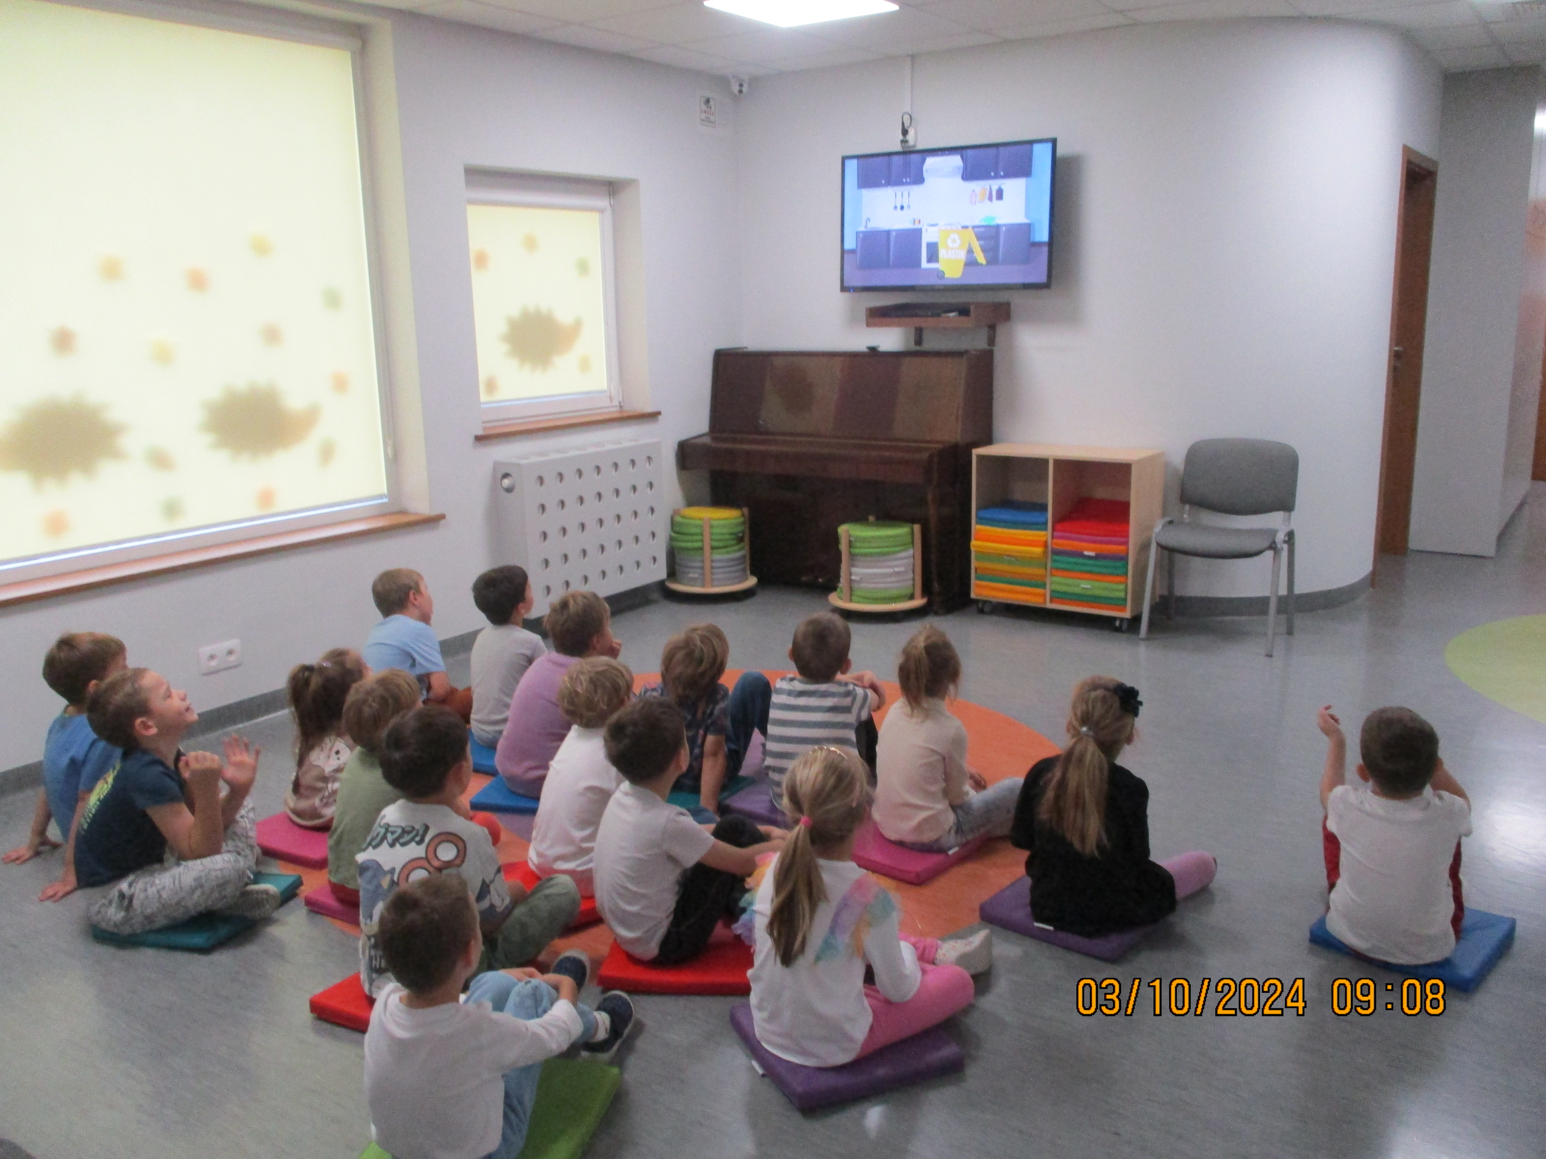
Dzieci obejrzały również film edukacyjny o segregacji
odpadów

Slide 10
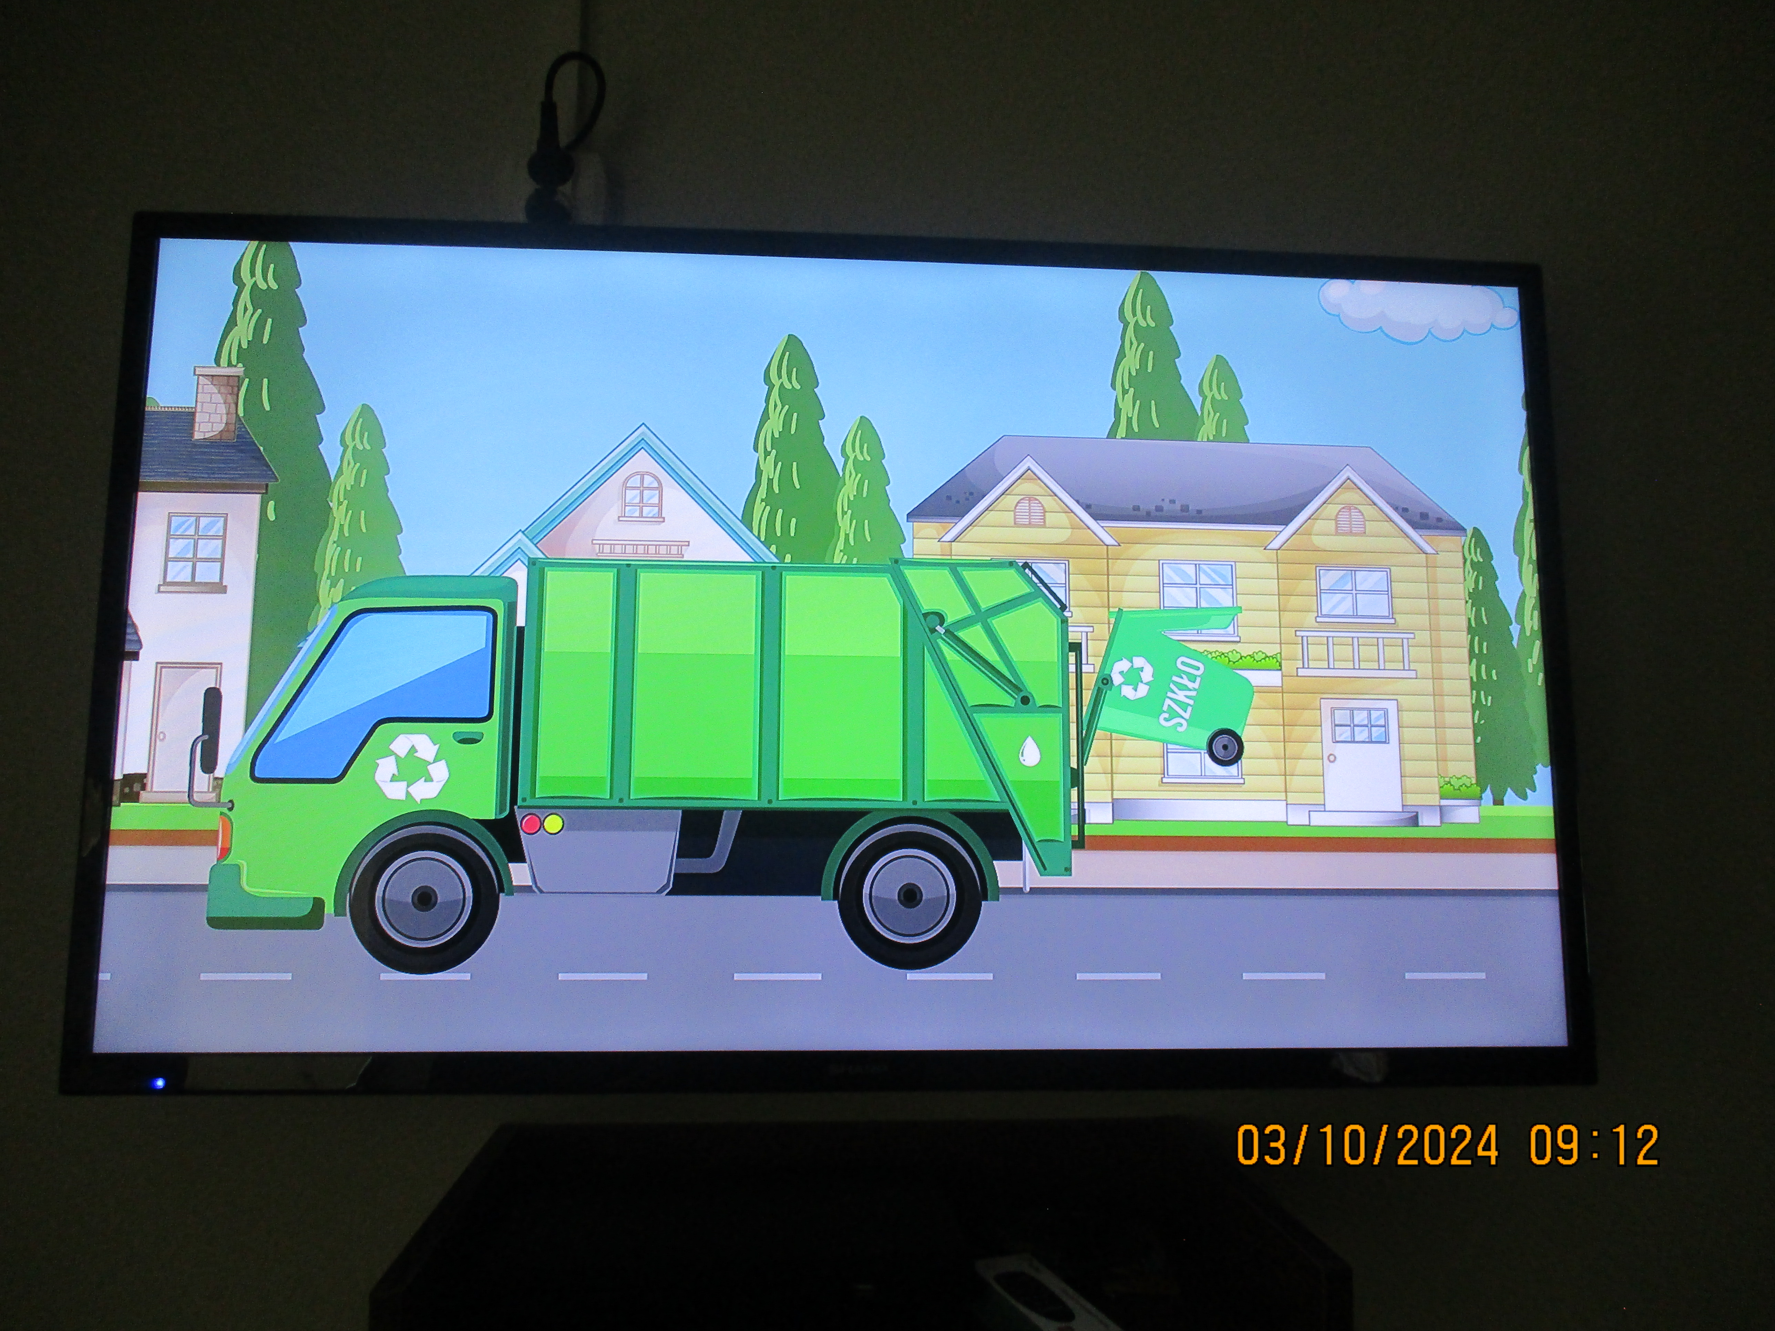

Slide 11
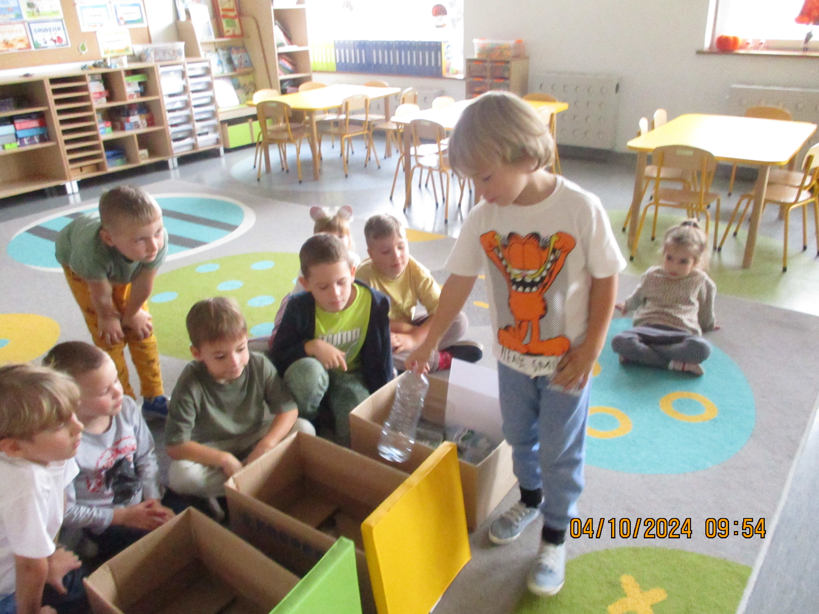
„Potrafimy dobrze segregować odpady.”

Slide 12
Inne inicjatywy związane z ochroną środowiska, w jakich brało udział Przedszkole Samorządowe nr 2 w Dziekanowie Leśnym:
Konkurs „Moja Ekozabawka”
Akcja „Sprzątanie Świata”.
Zajęcia praktyczne ze Strażą Miejską pn. „Skąd się bierze smog?”

